Slide 1


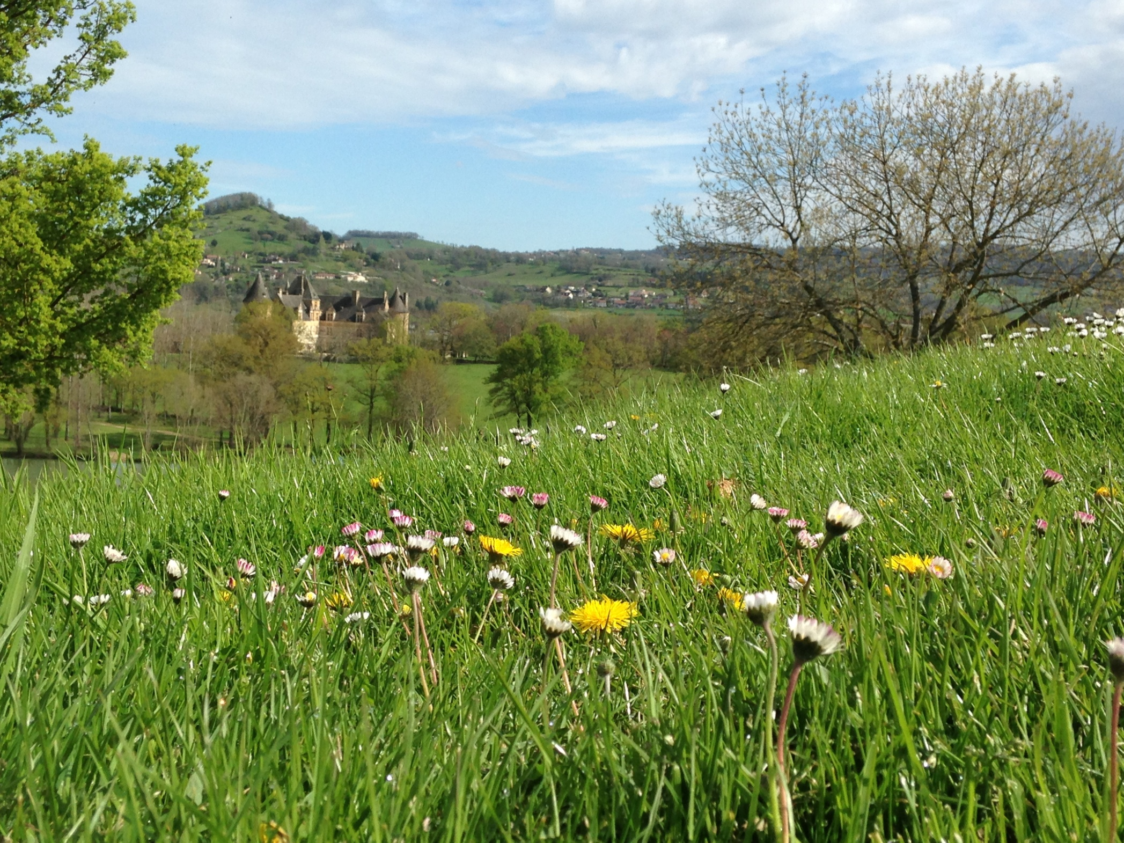
A.G. Financière.
GOLF de MONTAL
Exercice : 2024
et Prévisions 2025
Le Vendredi 12 Septembre 2025

Slide 2

POINT ECONOMIQUE et FINANCIER 2024
RESULTATS 2024 vs 2023
RESULTATS (08) + PREVISIONS 2025 vs 2024
A.G.F. Golf de Montal 12 SEPTEMBRE 2025 1/

Slide 3
POINT ECONOMIQUE et FINANCIER 2024
RESULTAT GLOBAL CLUB 2024 vs 2023
2024 2023
TOTAL PRODUITS 320.451 € 296.640 €
TOTAL CHARGES (Incl. amort.) 323.453 € 313.474 €
RESULTAT FINAL - 3.000 € - 16.000 €
AMORTISSEMENTS 23.900 € 32.000 €
RESULTAT D’EXPLOIT. 20.900 € 16.000 €
A.G. F Golf de Montal 12 SEPT 2025 1/

Slide 4
POINT ECONOMIQUE et FINANCIER 2024
PRODUITS
2024 2023
ABONNEMENTS 112.614 € 120.000 €
PRODUITS JEUX 12.515 € 9.020 €
PRACTICE 18.045 € 16.000 €
GREENFEES 61.057 € 59.500 €
BAR & RESTO 48.408 € 41.000 €
MECENAT & SPONSORING * 30.000 € 8.300 €
DONS SUBVENTIONS * 6.784 € 3.300 €
PRODUITS DIVERS * 31.028 € 32.400 €
TOTAL PRODUITS 320.451 € 297.000 €
A.G.F. Golf de Montal 12 SEPTEMBRE 2025 1/

Slide 5
POINT ECONOMIQUE et FINANCIER 2024
* MECENAT & SPONSORING
2024 2023
PARTENARIAT (MECENAT) 27.100 € 8.300 €
PARTENARIAT (SPONSORING) 2.900 € 3.300 €
TOTAL 30.000 € 11.600 €
A.G.F. Golf de Montal 12 SEPTEMBRE 2025 1/

Slide 6
POINT ECONOMIQUE et FINANCIER 2024
* DONS
2024 2023
CAUVALDOR 2.284 € 1.861 €
ANS, FFG 4.500 € 1.400 €
TOTAL 6.784 € 3.261 €
A.G.F. Golf de Montal 12 SEPTEMBRE 2025 1/

Slide 7
POINT ECONOMIQUE et FINANCIER 2024
* PRODUITS DIVERS
2024 2023
ECOLE DE GOLF 2.544 € 3.566 €
INTERET 2.346 € 1.998 €
LOCATIONS 6.281 € 6.902 €
LICENCES 16.877 € 16.383 €
PASSES CARTES VERTES 2.980 €
TOTAL PRODUITS DIVERS 31.028 € 32.000 €
A.G.F. Golf de Montal 12 SEPTEMBRE 2025 1/

Slide 8
POINT ECONOMIQUE et FINANCIER 2024
CHARGES
2024 2023
MASSE SALARIALE 154.017 € 144.055 €
FRAIS TERRAIN * 39.343 € 41.000 €
CLUBHOUSE ACHATS (bar, resto) 26.608 € 30.000 €
AMORTISSEMENTS 23.897 € 33.281 €
LOCATIONS (incl. voit; 6.255€) 11.710 € 12.000 €
HONORAIRES DIVERS 9.004 € 4.500 €
ASSURANCES 6.432 € 5.900 €
FRAIS GENEREAUX * 17.056 € 12.500 €
CHARGES DIVERS * 35.775 € 30.500 €
TOTAL CHARGES 323.453 € 313.474 €
A.G.F. Golf de Montal 12 SEPTEMBRE 2025 1/

Slide 9
POINT ECONOMIQUE et FINANCIER 2024
* FRAIS Terrain
2024 2023
CARBURANT 6.303 € 5.849 €
EQUIP. PACOURS, PRACTICE 4.147 € 2.933 €
PROD PHYTOSANITAIRES 7.169 € 5.329 €
FERTILISANT 1.665 € 5.234 €
GRAINES, BIOSTIM, SEL.GAZON 2.646 € 145 €
SABLE (fact. ‘24 -> ‘25) 0 € 1.756 €
ENTR.PARCOURS 206 € 287 €
PIQ.GREENS 6.360 € 6.360 €
ENTR.ARROSAGE 1.490 € 1.485 €
ENTR.MAT.OUTILLAGE 7.613 € 9.000 €
DIVERS 1.745 €
TOTAL FRAIS TERRAIN 39.343 € 38.378 €
A.G.F. Golf de Montal 12 SEPTEMBRE 2025 1/

Slide 10
POINT ECONOMIQUE et FINANCIER 2024
* FRAIS GENERAUX
2024 2023
ELECTRICITE 5.915 € 5.036 €
EAU 908 € 550 €
PROD.ENTRET, PTT EQ 1.467 € 349 €
FOURN.ENTR. CLUBHOUSE 3.856 € 4.142 €
AUTRES MAT. 1.039 € 0 €
COMM.INTERNET.TEL.ETC 3.065 € 2.450 €
DIVERS 806 € 650 €
TOTAL FRAIS GENERAUX 17.056 € 12.500 €
A.G.F. Golf de Montal 12 SEPTEMBRE 2025 1/

Slide 11
POINT ECONOMIQUE et FINANCIER 2024
* CHARGES - DIVERS
2024 2023
LICENCES 16.230 € 15.428 €
DROITS D’INSCRIPTION 4.130 € 990 €
COTIS. DIVERSES (FFG, alarme) 1.972 € 3.981 €
FORM. POURBOIRES.FR.BANQ 3.545 € 4.442 €
CHARGES DIVERS 2.614 € 2.642 €
MAT ECOLE DE GOLF 421 € 0 €
FOURNITURES COMPET CLUB 3.403 € 830 €
DEPLACEMENT PERSONNEL 2.563 € 1.183 €
TOTAL CHARGES DIVERS 35.775 € 30.500 €
A.G.F. Golf de Montal 12 SEPTEMBRE 2025 1/

Slide 12
POINT ECONOMIQUE et FINANCIER 2024
BAR & RESTAURATION
2024 2023
BOISSONS VENTE 24.433 € 25.000 €
BOISSONS ACHATS 10.318 € 14.000 €
RESTO (+BUFFETS) VENTE 19.070 € 14.000 €
RESTO (+BUFFETS) ACHATS 16.290 € 16.000 €
RESULTATS 16.895 € 9.500 €
MARGE - GLOBALE 38,8 % 23 %
MARKUP - GLOBAL 1,63 1,3
EXCL DIVERS VENTE5 (COMM SHOP, PROD ANNEX) 4.904 €
A.G.F. Golf de Montal 12 SEPTEMBRE 2025 1/

Slide 13
POINT ECONOMIQUE et FINANCIER 2024
INVESTISSEMENTS – AMORTISSEMENTS
2024 2023
CLUBHOUSE STORE (net) 4.300 €
CLUBHOUSE CAISSE 3.420 €
INVESTISS. INFRA +PARCOURS * 18.002 €
TOTAL 25.722 €
AMORTISSEMENTS CORP+INCORP 23.897 € 33.281 €
A.G.F. Golf de Montal 12 SEPTEMBRE 2025 1/

Slide 14
POINT ECONOMIQUE et FINANCIER 2024
* INVESTISSEMENTS INFRA + PARCOURS
2024 2023
MATERIEL OUTILLAGE 4.675 €
INSTALLATIONS GENERALES 988 €
ELECTRIF. 1 & 9 2.255 €
AMENAGEMENT 2 4 6 8 6.000 €
DEPART 8 3.960 €
DIVERS 124 €
TOTAL 18.002 € 33.281 €
A.G.F. Golf de Montal 12 SEPTEMBRE 2025 1/

Slide 15
POINT ECONOMIQUE et FINANCIER 2024
TRESORERIE BANQUE POP
2024 (31/12) 2023 (31/12)
COMPTE COURANT 4.160 € 2.863 €
BPO LIVRET A-9852 72.550 € 73.336 €
BANQUE POP LIVRET 11.571 € 17.196 €
BPO LIVRET ASSO INST 1.265 € 5.507 €
TRESORERIE BPO 89.546 € 100.284 €
(CAISSE 1.237 € 1.381 €)
EMPRUNTS - SOLDE 30.196 € 52.015 €
= EMPRUNTS – REMB 21.818 €
A.G.F. Golf de Montal 12 SEPTEMBRE 2025 1/

Slide 16
POINT ECONOMIQUE et FINANCIER 2024
ABONNEMENTS / MEMBRES
2024 2023
TOTAL NOMBRE 152 165
COTISATION 109.700 € 116.400 €
ECOLE GOLF NOMBRE 27 28
COTISATION 2.535 € 3.860 €
AUTRES NOMBRE 9 2
COTISATION 1.245 € 610 €
TOTAUX NOMBRE 188 195
COTISATIONS 112.614 € 120.870 €
A.G.F. Golf de Montal 12 SEPTEMBRE 2025 1/

Slide 17
POINT ECONOMIQUE et FINANCIER 2024
QUESTIONS
QUITUS
A.G.F. Golf de Montal 12 SEPTEMBRE 2025 1/

Slide 18
A.G. Financière
GOLF de MONTAL
Prévisions 2025
Le Vendredi 12 Septembre 2025

Slide 19
BUDGET R (08)+B 2025
PREVISIONS TOTALES – 2025 (R+B) vs 2024
(R 31/08 + B 09/10/11/12)
2025 2024
TOTAL PRODUITS 330.209 € 320.451 €
TOTAL CHARGES (Incl.amort) 348.931 € 323.000 €
RESULTAT GENERAL - 18.722 € - 3.000 €
AMORTISSEMENT 24.294 € 24.000 €
RESULTAT D’EXPLOITATION 5.572 € 21.000 €
A.G.F. Golf de Montal 12 SEPTEMBRE 2025 1/

Slide 20
BUDGET R (08)+B 2025
PRODUITS
2025 2024
ABONNEMENTS 120.825 € 112.614 €
PRODUITS JEUX 16.688 € 12.515 €
PRACTICE 21.709 € 18.045 €
GREENFEES 48.418 € 61.057 €
BAR & RESTO 41.805 € 48.407 €
PARTENARIAT (MECEN+SPONS) * 35.950 € 30.000 €
DONS & SUBVENTIONS * 17.123 € 6.784 €
PRODUITS DIVERS * 27.977 € 31.028 €
TOTAL PRODUITS 330.209 € 320.451 €
A.G.F. Golf de Montal 12 SEPTEMBRE 2025 1/

Slide 21
BUDGET R (08)+B 2025
* MECENAT & SPONSORING
2025 2024
PARTENARIAT (MECENAT) 17.150 € 27.100 €
PARTENARIAT (SPONSORING) 9.300 € 2.900 €
CAGNOTTE GREENS 9.500 €
TOTAL 35.950 € 30.000 €
A.G.F. Golf de Montal 12 SEPTEMBRE 2025 1/

Slide 22
BUDGET R (08)+B 2025
* DONS & SUBVENTIONS
2025 2024
CAUVALDOR 9.923 € 2.284 €
ANS FFG 1.200€ 4.500 €
SUBV.DEP (Lena) 6.000 €
TOTAL 17.123 € 6.784 €
A.G.F. Golf de Montal 12 SEPTEMBRE 2025 1/

Slide 23
BUDGET R (08)+B 2025
* PRODUITS DIVERS
2025 2024
ECOLE DE GOLF (incl. Cot >09/25) 2.740 € 2.544 €
INTERET 2.300 € 2.346 €
LOCATIONS 6.249 € 6.281 €
LICENCES 17.027 € 16.877 €
PASSES CARTES VERTES 1.775 € 2.980 €
TOTAL PRODUITS DIVERS 27.977 € 31.028 €
A.G.F. Golf de Montal 12 SEPTEMBRE 2025 1/

Slide 24
BUDGET R (08)+B 2025
CHARGES
2025 2024
MASSE SALARIALE 169.000 € 153.512 €
FRAIS TERRAIN * 51.687 € 39.343 €
CLUBHOUSE 29.709 € 26.608 €
AMORTISSEMENTS 24.294 € 24.313 €
LOCATIONS (- 4 voit <09) 9.706 € 11.710 €
HON DIVERS 9.602 € 9.004 €
ASSURANCES 7.186 € 6.432 €
FRAIS GENERAUX * 16.576 € 17.056 €
CHARGES DIVERSES * 31.171 € 37.775 €
TOTAL CHARGES 348.931 € 323.453 €
A.G.F. Golf de Montal 12 SEPTEMBRE 2025 1/

Slide 25
BUDGET R (08)+B 2025
* FRAIS TERRAIN
2025 2024
CARBURANT 4.687 € 6.303 €
EQUIP.PARCOURS PRACTICE 3.275 € 4.147 €
PROD.PHYTOSANITAIRES 3.333 € 7.169 €
FERTILISANTS 5.516 € 1.665 €
GRAINES,BIOSTIM, SEL GAZON 6.304 € 2.646 €
SABLE (incl. facture ‘24) 4.194 € 0 €
ENTR.PARCOURS 2.352 € 206 €
PIQ.GREENS 10.720 € 6.360 €
ENTR.ARROSAGE 2.752 € 1.490 €
ENTR.MAT OUTILLAGE 7.431 € 7.613 €
DIVERS 1.123 € 1.745 €
TOTAL FRAIS TERRAIN 51.687 € 39.343 €
A.G.F. Golf de Montal 12 SEPTEMBRE 2025 1/

Slide 26
BUDGET R (08)+B 2025
* FRAIS GENERAUX
2025 2024
ELECTRICITE 7.079 € 5.915 €
EAUX 1.455 € 908 €
PROD.ENTRET.PTT EQ 1.017 € 1.467 €
FOURNITURES CLUBHOUSE 3.172 € 3.856 €
AUTRE MAT 750 € 1.039 €
COMMUNICATION, INTERNET, TEL 2.316 € 3.065 €
DIVERS 787 € 806 €
TOTAL FRAIS GENERAUX 16.576 € 17.056 €
A.G.F. Golf de Montal 12 SEPTEMBRE 2025 1/

Slide 27
BUDGET R (08)+B 2025
* CHARGES - DIVERS
2025 2024
LICENCES 17.023 € 16.230 €
DROITS D’INSCRIPTIONS 3.640 € 4.130 €
COTIS.DIV (FFG, GFGA, alarme) 4.197 € 1.972 €
FORMATION.POURB. FR BANQUES 3.367 € 4.442 €
CHARGES DIVERS 0 € 2.614 €
MAT ECOLE DE GOLF 272 € 421 €
FOURNITURES COMPET CLUB 2.202 € 3.403 €
DEPLACEMENT PERSONNEL 453 € 2.563 €
TOTAL CHARGES DIVERS 31.171 € 35.775 €
A.G.F. Golf de Montal 12 SEPTEMBRE 2025 1/

Slide 28
BUDGET R (08)+B 2025
BAR & RESTAURATION
2025 2024
BOISSONS VENTE 29.000 € 24.433 €
BOISSONS ACHAT 11.307 € 10.318 €
RESTO (+BUFFETS) VENTE 22.400 € 19.070 €
RESTO (+BUFFETS) ACHAT 18.602 € 16.290 €
RESULTATS 21.491 € 16.895 €
MARGE – GLOBAL 41,8 % 38,8%
MARKUP – GLOBAL 1,71 1,63
A.G.F. Golf de Montal 12 SEPTEMBRE 2025 1/

Slide 29
BUDGET R (08)+B 2025
INVESTISSEMENTS & AMORTISSEMENT 2025 vs 2024
(B)2025 2024
INVESTISSEMENTS CLUBHOUSE 3.420 € (caisse)
STORE 4.300 €
INVESTISSEMENTS infrastructure * 41.388 € 18.001 €
INVESTISSEMENTS TOTAUX 41.388 € 25.721 €
AMORTISSEMENTS 24.325 € 23.897 €
A.G.F. Golf de Montal 12 SEPTEMBRE 2025 1/

Slide 30
BUDGET R (08)+B 2025
* INVESTISSEMENTS INFRASTRUCTURE 2025 vs 2024
(R+B)2025 2024
MATERIEL OUTILLAGE 7.320 € 4.674 €
VOITURETTE 2.280 €
2 POSTES PRACTICE 10.838 €
INSTALLATION GENERALE 1.474 € 988 €
AMENAGEMENT PARC. TR. 2 / 8 6.000 €
DEPART TR 8 4.084 €
INV. REPARATION GREENS 4 et 6 13.000 €
AMENAGEMENT PARC.(mare, chemin, etal.) 6.326 €
ELECTRIFICATION 1 & 9 2.255 €
TOTAL 41.388 € 18.001 €
A.G.F. Golf de Montal 12 SEPTEMBRE 2025 1/

Slide 31
BUDGET R (08)+B 2025
ABONNEMENTS / MEMBRES
2025 2024 2023
TOTAL NOMBRE 168 152 165
COTISATION 119.100 € 109.700 € 116.400 €
ECOLE GOLF NOMBRE 14 27 28
COTISATION 1.300 € 2.535 € 3.860 €
AUTRES NOMBRE 4 9 2
COTISATION 425 € 1.245 € 610 €
TOTAUX NOMBRE 186 188 195
COTISATION 120.825 € 112.614 € 120.870 €
A.G.F. Golf de Montal 12 SEPTEMBRE 2025 1/

Slide 32
BUDGET R (08)+B 2025
QUESTIONS
MERCI POUR VOTRE ATTENTION
A.G.F. Golf de Montal 12 SEPTEMBRE 2025 1/

